Slide 1
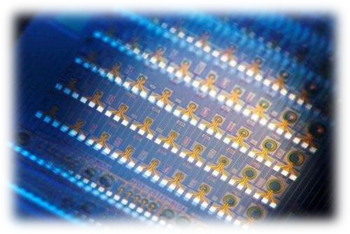
存储器管理技术
——段页式存储管理方案

Slide 2
段页式存储管理方式
产生背景:
结合页式段式优点，克服二者的缺点
段页式存储管理基本思想
地址映射
Notes:
从这些对比可以看出基本分页管理具有避免产生碎片提高内存利用率的作用，而基本分段管理又有利于共享和动态链接，所以后来又提出了一种结合两种优点，克服两者缺点的存储管理方式，即段页式存储管理方式。
那么这种存储管理方式的基本思想是什么呢？如何将两种思想结合的呢？

Slide 3
段页式存储管理基本思想
程序地址空间
按段式划分（对用户来讲，按程序的逻辑关系进行划分；对系统讲，按页划分每一段）
内存地址空间
按页式存储管理方案
内存分配
以块为单位进行分配
Notes:
因为我们前边提到了一般段都是比页大的，所以又可将程序的每一段再按页划分。
前面是对用户程序的划分，那么对于内存的划分方法是什么呢？因为用户程序的最小单位是页，所以对于内存空间的划分是和页式存储管理方案一致的，即按逻辑页的大小进行划分成若干个块的。
现在有了用户程序和内存空间的划分，我们接着要考虑的就是内存的分配方法。是什么方法呢？因为内存空间是划分成大小相等的页的，所以分配显然以页为单位进行分配的。

Slide 4
段页式存储管理基本思想
主程序段
子程序段
数据段
逻辑地址
段号
段内地址
页号
页内地址
Notes:
分配的结果是不同的段在物理空间（内存空间）是可以不连续的，而且段的内部每个页的存储也是不连续的，这一点是与基本分段存储不一样的。
那么程序中欲要访问一个地址，系统就必须处理，从而分离出段号（是哪个段的），和段内地址，而段内地址的表示又包括页号（是该段的哪个页的）和页内地址。也就是程序的逻辑地址的组成形式为：

Slide 5
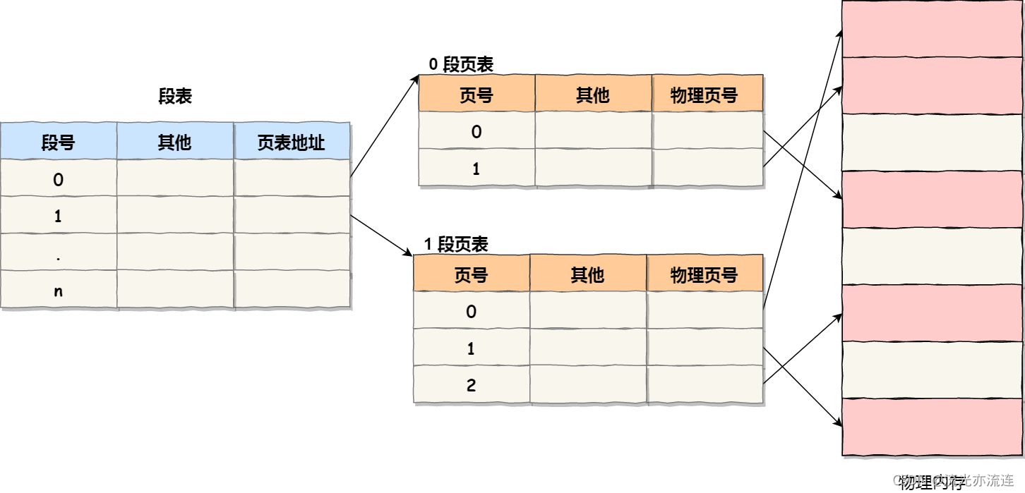
地址映射
段表：记录了每一段的页表始址和页表长度
页表：记录了该段中每个逻辑页号与内存块号的对应关系
（每一段有一个，一个程序可能有多个页表）
Notes:
学习了基本思想，下面来了解一下段页式存储管理方法中的地址映射过程，看看他与前面两种有和不同。 因为用户程序既分段又再分页，所以需要的数据结构既要有段表，又要有页表。
举例
每一段有一个，一个程序可能有多个页表（这是与基本分页不同的，基本分页中一个用户程序仅有一个页表，那有的同学说了，二级页表中是不是有多个？不是的二级页表中真正起到页表作用的只有一个，即使对这一个页表再进行分页，还是一个页表。）

Slide 6
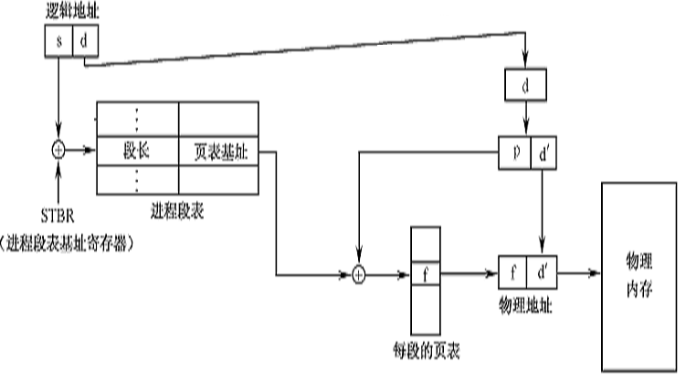
图示
Notes:
这就是段页式存储管理方式的地址映射示意图。
S-段号 d-段内地址 p-页号 d‘-页内地址 f-块号
需要大家注意的是——如果想要访问一次内存获得指令或数据，之前是不是必须访问一次段表、一次页表，而段表和页表通常都是放在内存的，因此如果想要获得某个指令或数据，必须访问三次内存，这个访问速度是非常低的。
那么如何解决呢？同样可以采用快表的方法。

Slide 7
练习
段页式管理每取一次数据，要访问（ ）次内存。
A、1 B、2
C、3 D、4
Notes:
C

Slide 8


思考：
在具有快表的段页式存储管理方案中，如何实现地址变换？
（考虑越界判断）
S
L
P
b
.
.
.
Notes:
首先快表的格式是什么样的？ 是和页表类似的，但是每个快表项中必须包含该页号所在的段，所以每一个快表项包括——S-段号，p-页号，b-块号，l-段长，
每当进行地址映射时，首先根据逻辑地址中的段号和页号检查快表，看是否在快表中，如果在直接读出块号b。否则，到内存中读段表获得相应段号的页表基址，再结合页号获得相应块号，然后构成内存地址进行访问。此外还要用该页表项更新快表项。

